Slide 1
---Pytest框架
基于Python的Selenium3自动化测试
讲师：Leo
Notes:
测试用例窗口
课程名称

Slide 2

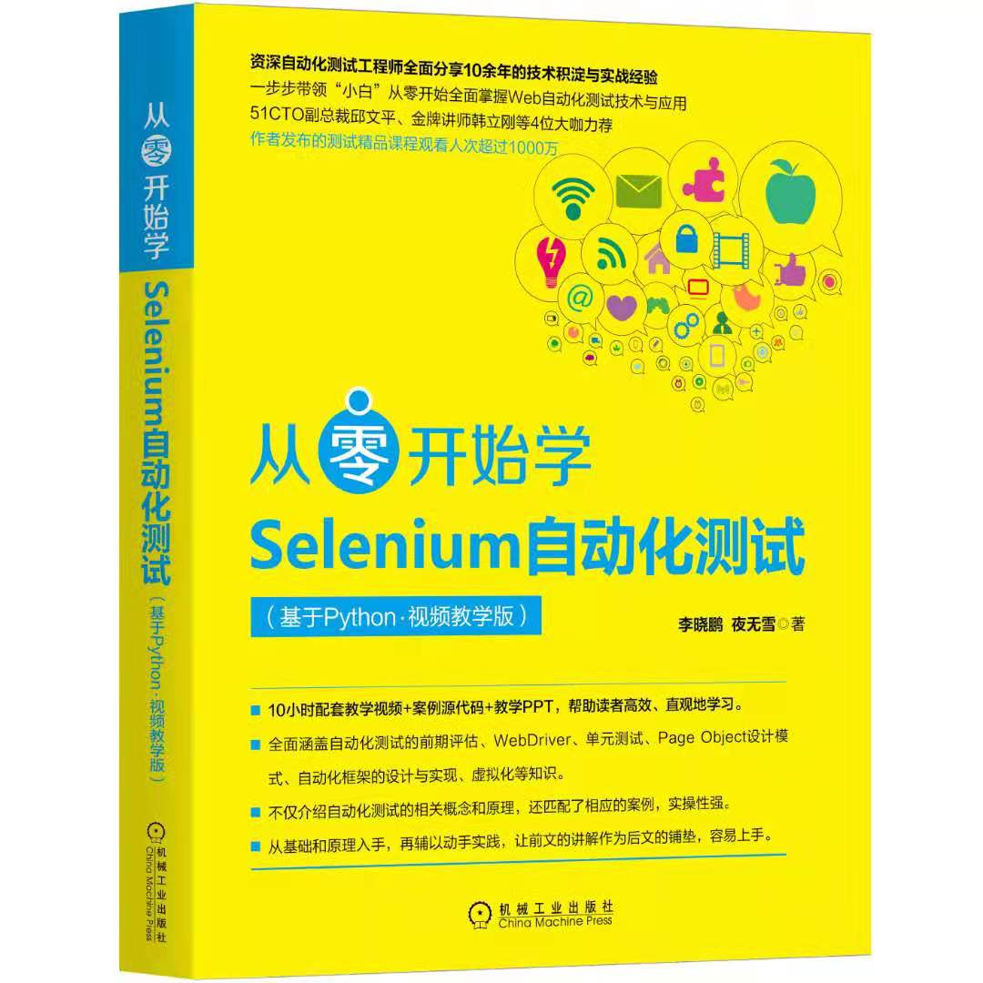
目录
Pytest单元测试框架
Pytest案例展示
Notes:
课程名称

Slide 3
Pytest介绍
Pytest测试框架也是主流的一个测试框架，推荐使用该框架，对比UnitTest框架来说，它使用起来非常简单（很多互联网公司都用它）。
简单灵活，容易上手，文档丰富；
支持用简单的assert语句实现丰富的断言，无需复杂的self.assert*函数
支持参数化；
兼容unittest和 nose测试集
能够支持简单的单元测试和复杂的功能测试，还可应用到接口自动化测试（pytest+requests）中；
丰富的插件生态，具有很多第三方插件，并且可以自定义扩展，如pytest-Selenium（集成Selenium）等；
支持重复执行失败的case等；
方便和持续集成工具jenkins集成；
可以很好的和jenkins集成。
Pytest

Slide 4
安装Pytest
Pytest不是Python默认的package，需要手动安装。
打开windows系统的cmd命令窗口，在命令行中运行以下命令：
pip install -U pytest
如仍然安装不成功，可以指定国内镜像，如国内的清华大学开源软件镜像站，地址是：https://mirrors.tuna.tsinghua.edu.cn/，命令如下：
  pip install --index https://mirrors.ustc.edu.cn/pypi/web/simple/ pytest

Slide 5
目录
Pytest单元测试框架
Pytest案例展示
Notes:
课程名称

Slide 6
pytest基础案例
pytest测试用例编写非常简单，pytest可以在不同的函数、包中发现用例，但pytest有如下约束。
  文件名以test_（如：test_*.py）开头或以_test（如：* _test.py）结尾的py文件；
  以test_开头的函数或test_开头的方法；
  以Test开头的类，并且不能带有 init 方法；
  要注意的是所有的包必须要有init.py文件(在PyCharm中会自动生成)。

Slide 7
pytest基础案例---创建基础测试方法
新建test_demo.py文件。
Cmd命令行中运行
E:\>cd pytestDemo
E:\pytestDemo>pytest
================================================= test session starts =================================================
platform win32 -- Python 3.7.5, pytest-5.4.1, py-1.8.1, pluggy-0.13.1
rootdir: E:\pytestDemo
collected 1 item
test_demo.py . [100%]
================================ 1 passed in 0.02s =============
def add(a,b):
return a + b
def test_add():
assert add(2,3) == 5

Slide 8
pytest基础案例---测试用例存放在类中
test_demo.py将代码进行优化。
E:\pytestDemo>pytest
===================== test session starts =======================
___________________ TestClass.test_minus _______________________________
self = <pytestDemo.test_demo.TestClass object at 0x0000023E3C369FC8>
def test_minus(self):
> assert minus(3, 2) == 2
E assert 1 == 2
E + where 1 = minus(3, 2)
test_demo.py:27: AssertionError
===================== short test summary info ===========
FAILED test_demo.py::TestClass::test_minus - assert 1 == 2
=============== 1 failed, 1 passed in 0.06s ===================
def add(a, b):
return a + b
def minus(a, b):
return a - b
class TestClass:
def test_add(self):
assert add(2, 3) == 5
def test_minus(self):
assert minus(3, 2) ==

Slide 9
pytest基础案例---测试用例的运行控制
Pytest执行用例的方式，不单单是Pytest这一种方式，Pytest提供了3种运行方式执行测试用例。
  pytest（一般采用该种方式）；
  pytest *_test.py或pytest test_*.py；
  python –m pytest。
  Demo_test.py文件
# 乘法，返回a*b的值
def multi(a,b):
return a*b
# 除法，返回a/b的值
def divide(a,b):
return a/b
class TestClass:
def test_multi(self):
assert multi(3, 3) == 6
def test_divide(self):
assert divide(3, 2) == 4

Slide 10
pytest基础案例---测试用例的运行控制
方式1：pytest
  格式为：【pytest 文件名/】或进入pytestDemo目录下，运行pytest
E:\pytestDemo>pytest
=================== test session starts =================================
platform win32 -- Python 3.7.5, pytest-5.4.1, py-1.8.1, pluggy-0.13.1
rootdir: E:\pytestDemo
collected 4 items
Demo_test.py FF [ 50%]
test_demo.py .. [100%]

Slide 11
pytest基础案例---测试用例的运行控制
方式2：pytest test_*.py
  执行某一个py文件下用例【pytest 脚本名称.py】
E:\pytestDemo>pytest Demo_test.py
========= test session starts ==================================
platform win32 -- Python 3.7.5, pytest-5.4.1, py-1.8.1, pluggy-0.13.1
rootdir: E:\pytestDemo
collected 2 items
Demo_test.py FF [100%]

Slide 12
pytest基础案例---测试用例的运行控制
方式3：python -m pytest
  通过python -m pytest运行当前目录下的所有测试用例文件。
E:\pytestDemo>python -m pytest
================test session starts ====================================
platform win32 -- Python 3.7.5, pytest-5.4.1, py-1.8.1, pluggy-0.13.1
rootdir: E:\pytestDemo
collected 4 items
Demo_test.py FF [ 50%]
test_demo.py .. [100%]

Slide 13
pytest基础案例---测试用例的运行控制
节点运行
  通过节点运行方式可运行某个.py文件（模块）里的某个函数或某个方法。
E:\pytestDemo>pytest Demo_test.py::TestClass::test_multi
=================== test session starts ===================
platform win32 -- Python 3.7.5, pytest-5.4.1, py-1.8.1, pluggy-0.13.1
rootdir: E:\pytestDemo
collected 1 item
Demo_test.py F [100%]

Slide 14
pytest基础案例---测试用例的运行控制
遇到错误停止测试
  通过pytest -x Demo_test.py执行过程中，当遇到第一个方法或函数执行无法通过，则将停止运行
E:\pytestDemo>pytest -x Demo_test.py
====================== test session starts ====================
platform win32 -- Python 3.7.5, pytest-5.4.1, py-1.8.1, pluggy-0.13.1
rootdir: E:\pytestDemo
collected 2 items
Demo_test.py F

Slide 15
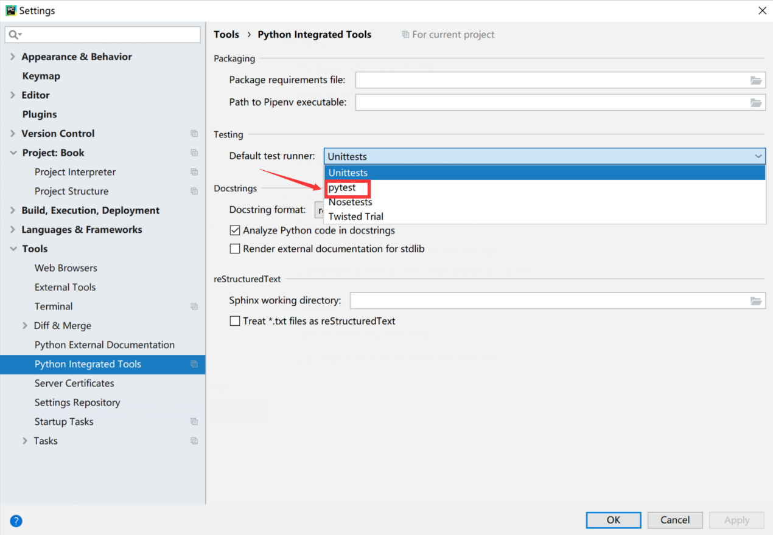
编译器中配置pytest
Python默认自带的单元测试框架是unittest，因此在PyCharm编译器中默认的单元测试框架一般是unittest。

Slide 16
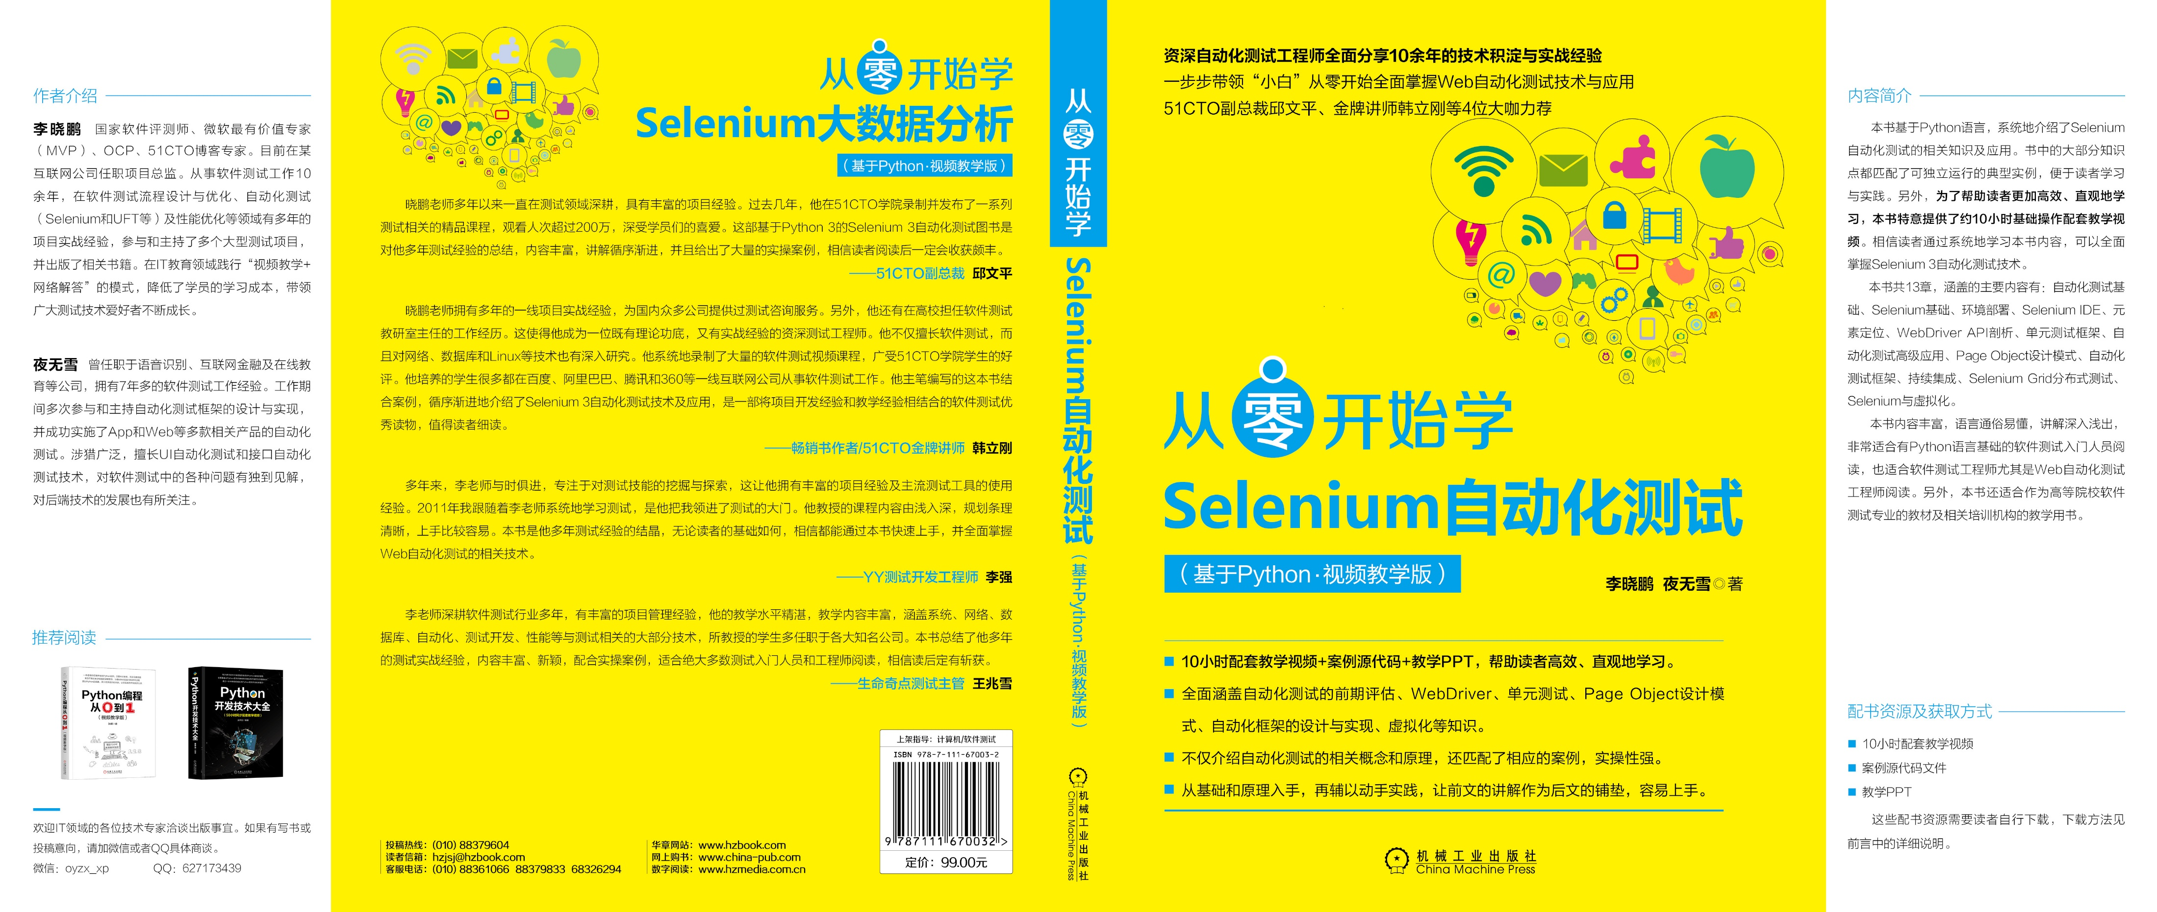

Slide 17

Q&A
学习过程中的疑问，可以联系作者
Notes:
课程名称

